Slide 1


Огонь –
опасная игра!

Slide 2
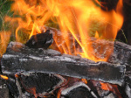
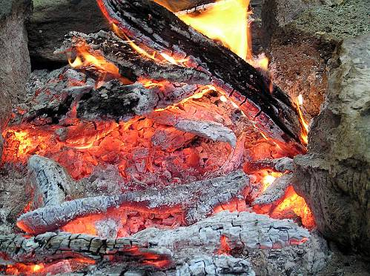
Рыжий зверь в печи сидит,
Рыжий зверь на всех сердит.
Он от злости ест дрова
Целый час, а может - два.
Ты его рукой не тронь,
Искусает всю ладонь.
ОГОНЬ.
Огонь друг
или враг
человеку?

Slide 3
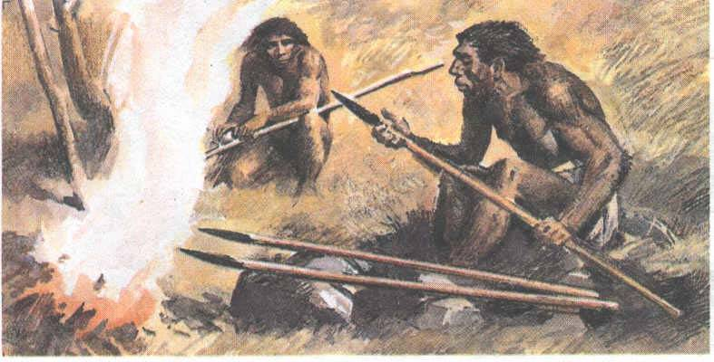
Огонь издавна был другом человека. Древние люди почитали огонь и берегли его. Огонь помогал людям готовить пищу, спасал их от холода и темноты, отпугивал диких хищников от пещер, в которых жил древний человек.

Slide 4
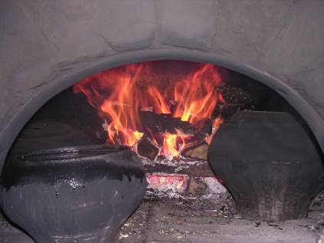
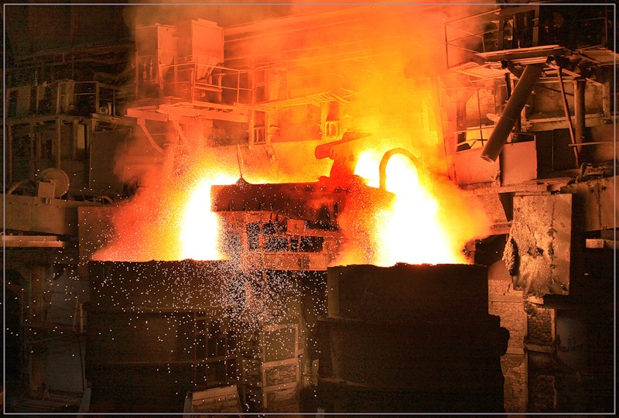
В наше время человек тоже не может прожить без огня.
Как и в древности, он согревает нас,
помогает готовить пищу.
На хлебозаводе в огромных печах пекут хлеб.
На кирпичном заводе на огне обжигают кирпич,
из которого строят дома. А в мартеновских печах огонь
варит сталь. А потом из неё
делают станки, автомобили и самолёты.

Slide 5

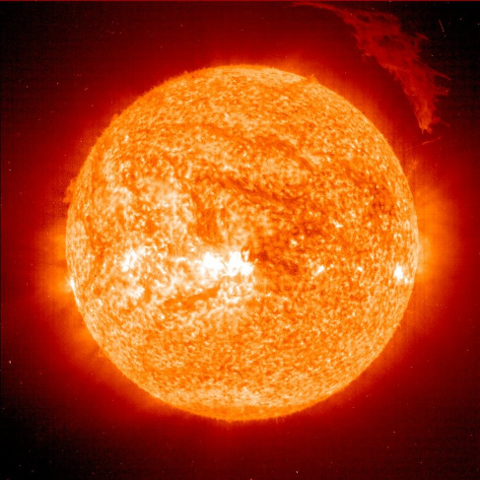
Заглядывает утром в наше окошко ласковый лучик
солнца. Что такое солнце? Это – тоже огонь, он всем
нам несет тепло и свет. Без этого огня не было бы
жизни на нашей планете!

Slide 6
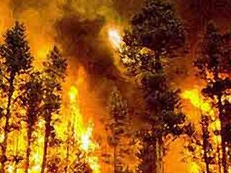
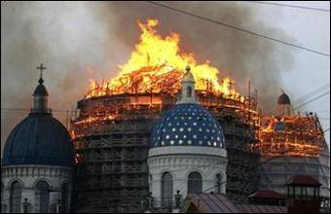
Но огонь может быть очень опасным врагом,
если обращаться с ним неумело и неосторожно.
Он сжигает леса, дома, целые деревни и города,
и даже уносит человеческие жизни

Slide 7


Огонёк всегда такой Он хороший, и плохой.
Он и светит, он и греет,
И проказничать умеет.
Чтобы не было пожара,
соблюдай правила пожарной
Безопасности!

Slide 8
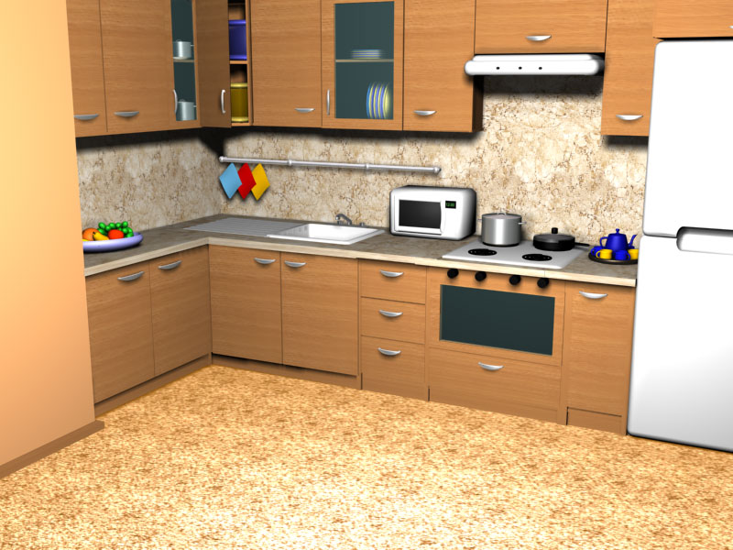



Час прошёл – кипит кастрюля,
Испугалась наша Юля.
Мало сделалось воды,
Так недолго до беды!
Скучно маму ждать с работы,
Очень хочется компоту.
В кухню Юленька вошла,
Под кастрюлей газ зажгла.
Сам к плите не прикасайся,
Лучше взрослых дожидайся!

Slide 9
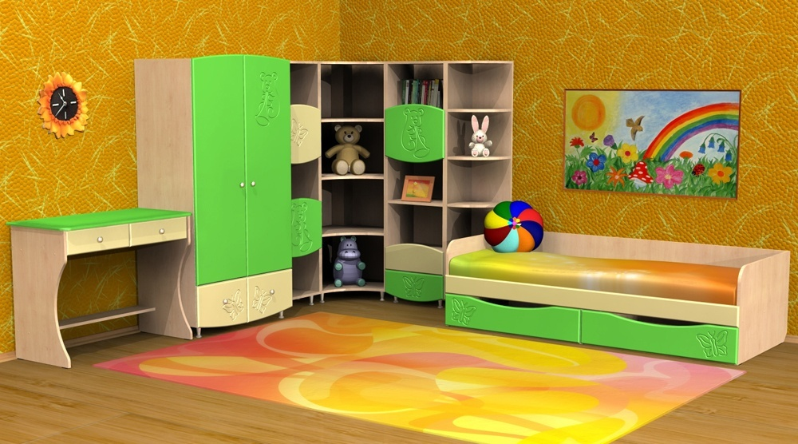







Мишке любимому девочка Мила
Погладить штанишки однажды решила.
Утюг незаметно от мамы включила
И вскоре о нём совершенно забыла.
Нагрелся утюг, загорелись штанишки,
Пожар уничтожил игрушки и книжки.
Помните дети: пожары бывают,
Когда про включённый утюг забывают!

Slide 10





Свечи ёлку украшают –
Огоньки на ней мигают.
Вдруг схватился огонёк
За серебряный флажок.
Разом вспыхнули иголки.
Пять минут – и нету ёлки!
А ведь всех предупреждали,
Чтоб свечей – не зажигали!

Slide 11
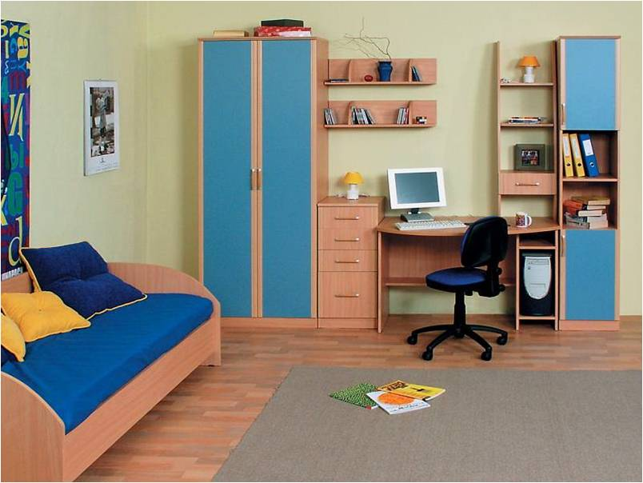



Предложил однажды Рома
Фейерверк устроить дома –
Из двенадцати ракет,
Пока папы с мамой нет.
Рома взял ракеты в руки
И поджёг четыре штуки.

Slide 12
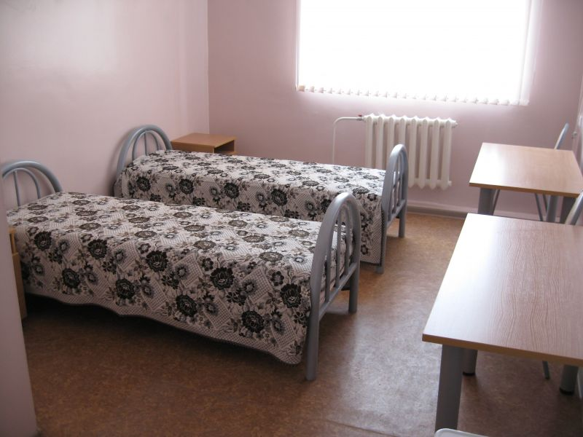







Не пришлось повеселиться –
Оба мы лежим в больнице.
Обожгли носы и щёки.
С фейерверком шутки плохи!

Slide 13
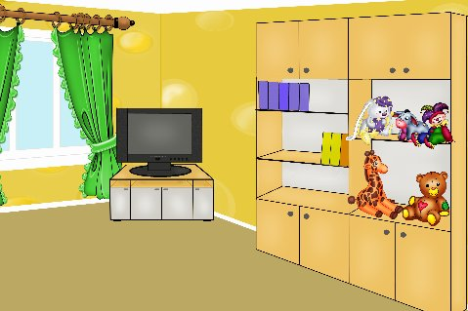
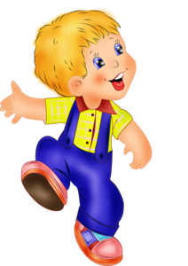
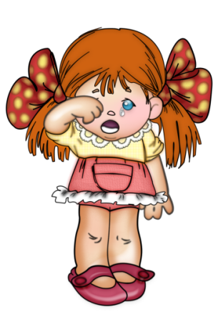
Ире боязно бежать:
«Лучше спрячусь под кровать!»
А Иван – не оробел
И сестру спасти успел.
Жарко вспыхнула квартира,
Плачет маленькая Ира:
Ваня – старший брат – кричит:
«Убегаем, дом горит!»
Теперь малышка точно знает:
С пожаром в прятки не играют!

Slide 14
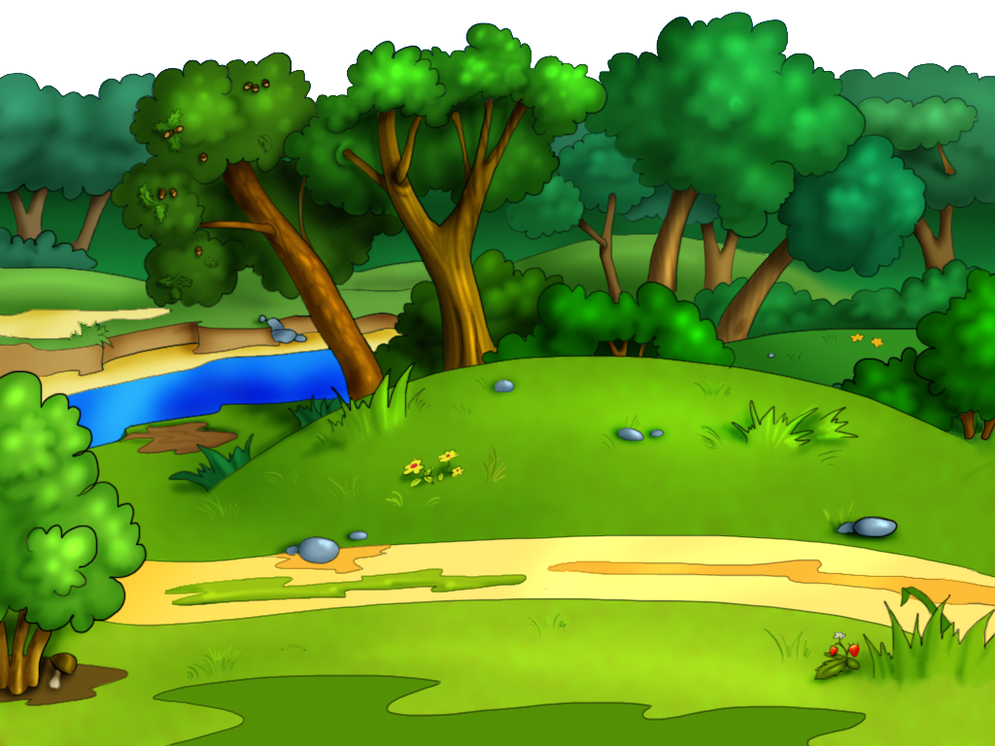

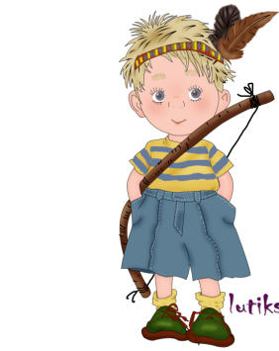



Петю на бок повалил,
И водой его облил…
Забросать землёй пришлось,
Чтобы пламя унялось.
У костра играли дети,
Куртка вспыхнула на Пете.
Заметался он с испугу,
Но помог Никита другу:
В горящей одежде бежать запрещается!
От ветра сильнее огонь разгорается!

Slide 15
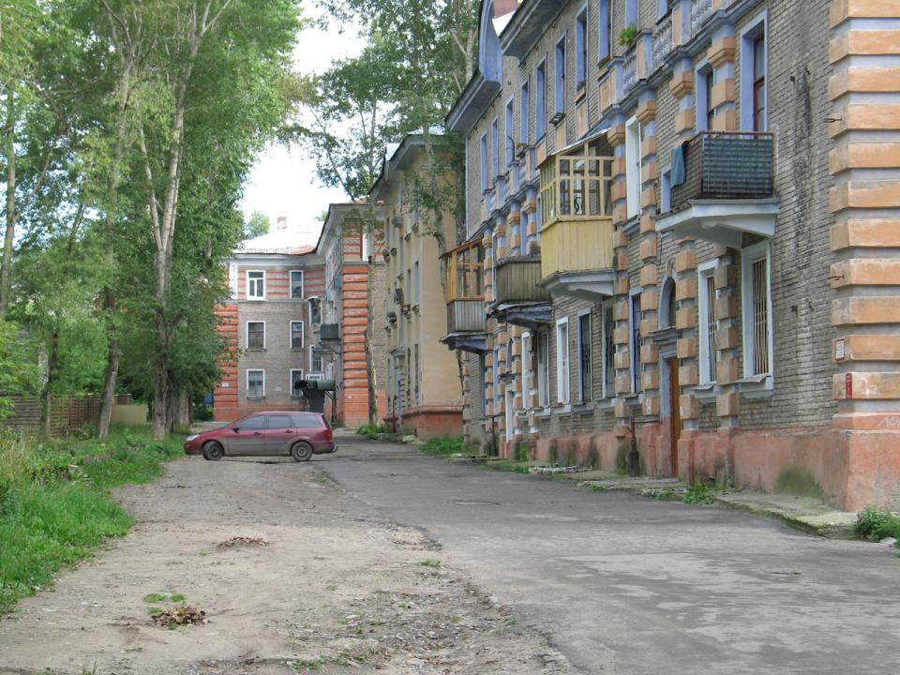
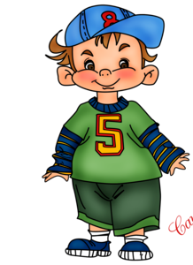
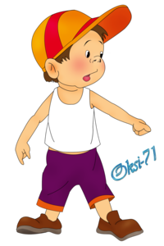

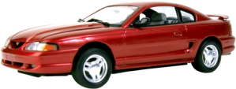

Подожгли мальчишки пух,
А огонь-то не потух.
Тополиный пух горит,
Пламя по двору бежит…
Чья-то вспыхнула машина –
Очень страшная картина!
Надо помнить, надо знать:
Пух опасно поджигать!

Slide 16
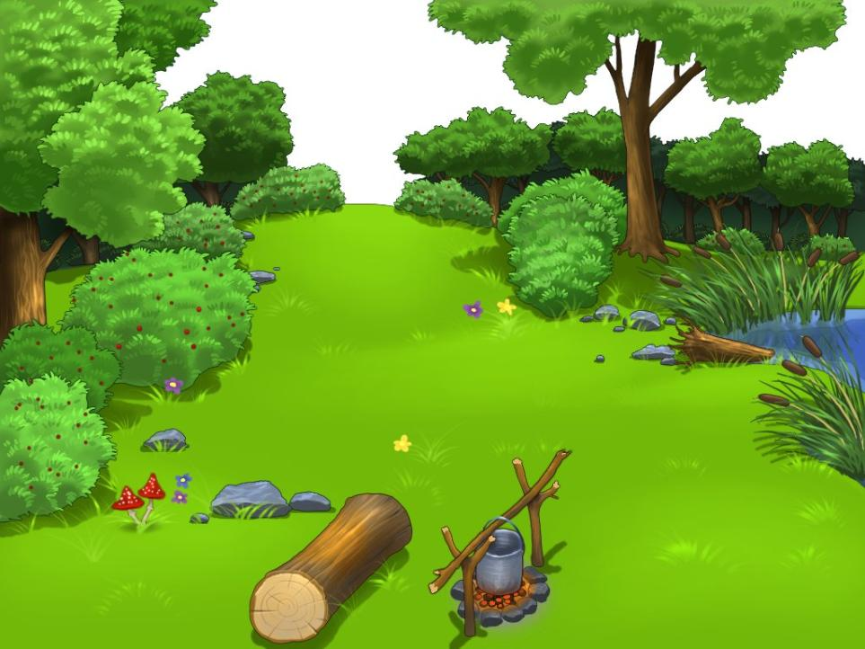


Мы в лесу костёр зажгли,
Посидели и пошли.
А огонь не затушили.
«Сам погаснет», - мы решили.
Ветром пламя разметало,
И вокруг, как в печке, стало.
До небес огонь поднялся
И за нами вслед погнался.
Гибнет лес, пропали звери
Всех несчастий не измерить!

Slide 17

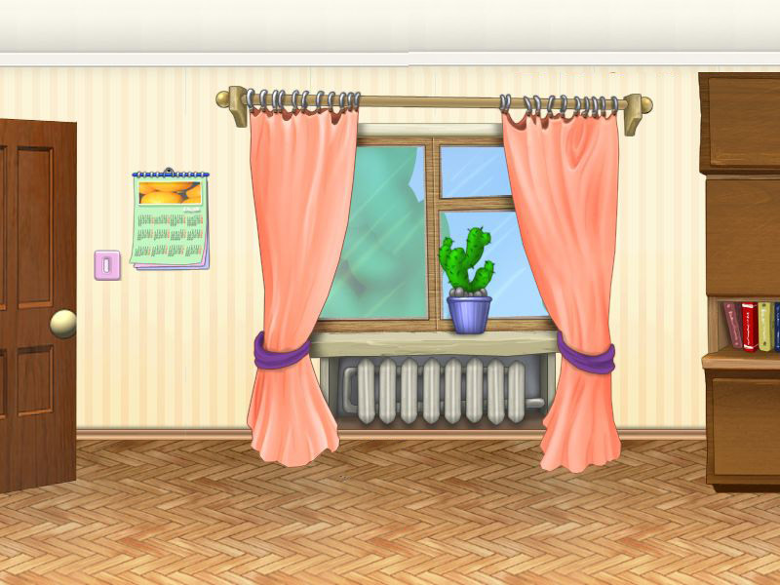



Но плохая он игрушка:
Подожжёт диван, подушку,
Книжки, стол, ковёр, обои
И большой пожар устроит!
В зажигалке или спичке –
Огонёчек-невеличка.
Просит: «Поиграй со мной,
Я ведь робкий и ручной».
Что запомнить мы должны?
Спички детям не нужны!

Slide 18
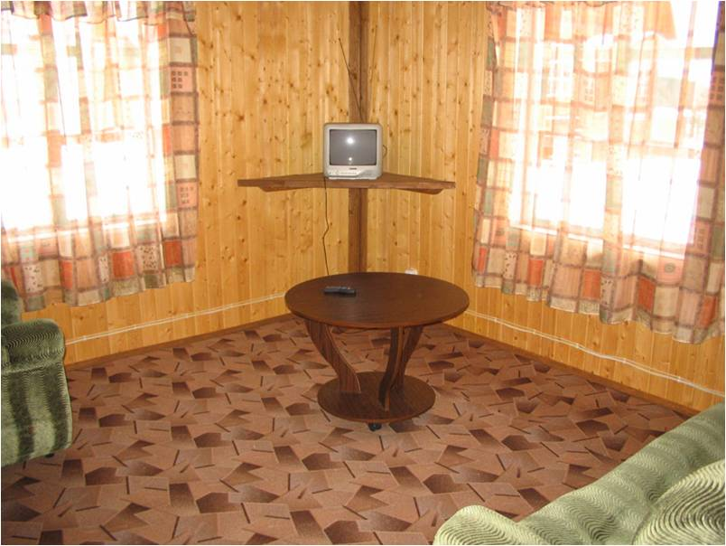

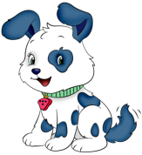
01
Огонь и дым со всех сторон,
Нам срочно нужен телефон.
Простые цифры набирай
И адрес точно называй!
Примчится на помощь пожарный расчёт.
И всех нас пожарный геройски спасёт.

Slide 19
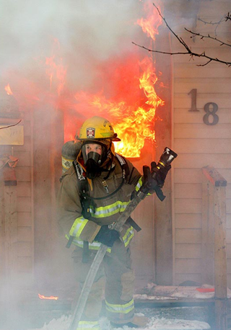
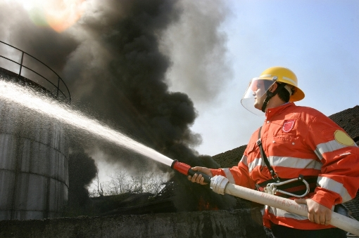
Каждый пожарный – герой,
он всю жизнь как на войне!
Каждую минуту,
спасая других людей,
он рискует своей жизнью.

Slide 20
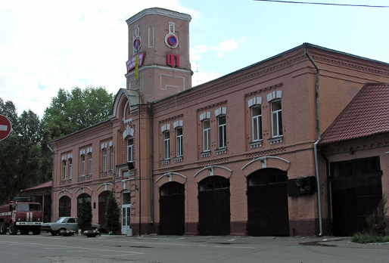
Очень давно в нашей стране появились пожарные.
В старину дома были все деревянные и
пожары возникали очень часто.
Иногда сгорали не только целые деревни,
но и крупные города, например,
древняя Москва полностью выгорала более 10 раз!
В каждом крупном
городе была построена
пожарная каланча –
очень высокая башня.
Наблюдатель следит,
где появиться дым,
там – пожар.

Slide 21
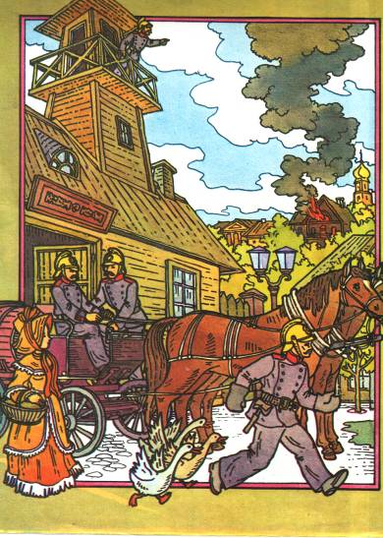
На втором этаже пожарной каланчи жили пожарные с семьями.
На первом этаже размещались повозки с водой, багры, лестницы,
лошади. Лошади – самые лучшие, самые резвые!
На пожар выезжали пожарные на лошадях, воду возили в бочках и огонь тушили с помощью ручных насосов.

Slide 22
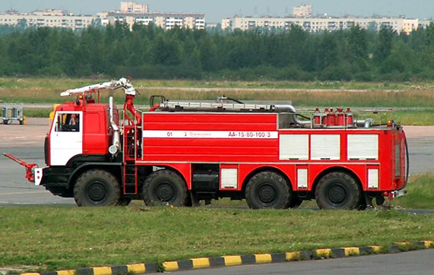
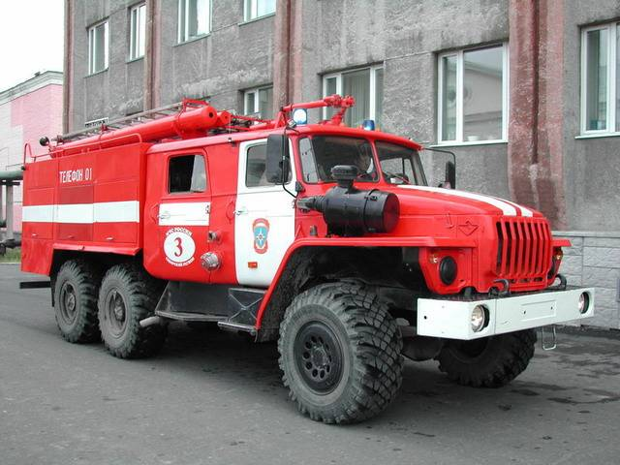
У пожарных наших дней много сильных и нужных помощников.
Это, в первую очередь, пожарные машины.
Есть в этих машинах большая
цистерна с водой,
бак с пеной, пожарные рукава
и длинная складная лестница

Slide 23
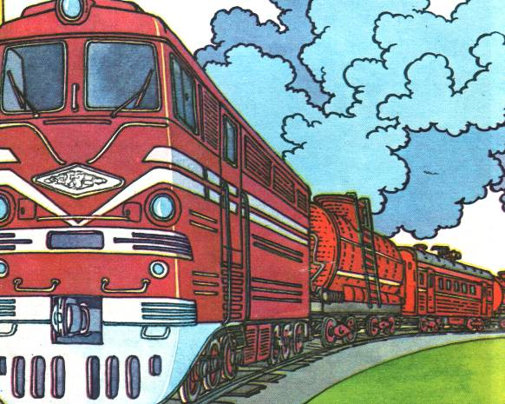
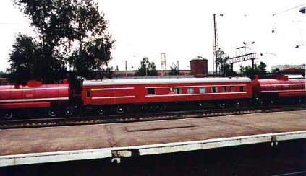
Есть у пожарных и поезда.
В одном вагоне - насосная станция,
в другом – пожарный автомобиль.
В таком поезде есть всё, что нужно для
схватки с огнём.
К горящей станции его домчит
дежурный локомотив.

Slide 24

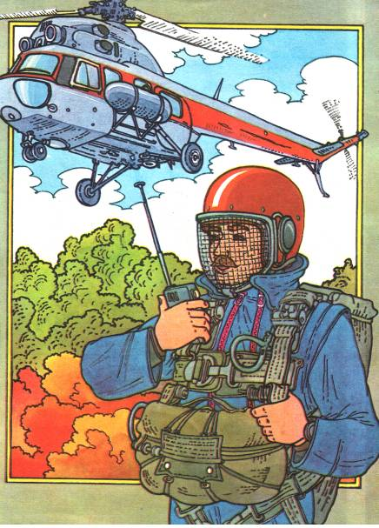
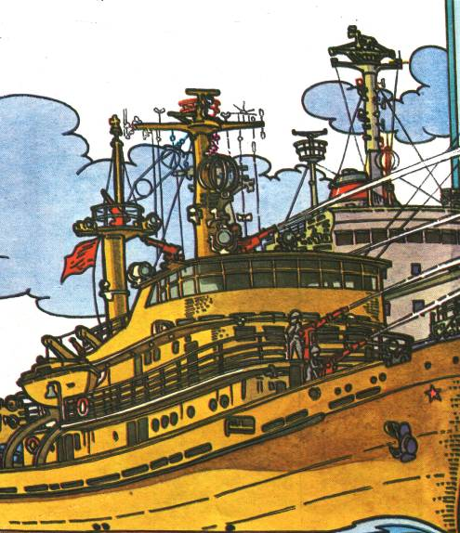
Есть и пожарные самолёты и вертолёты.
И даже пожарные суда.

Slide 25
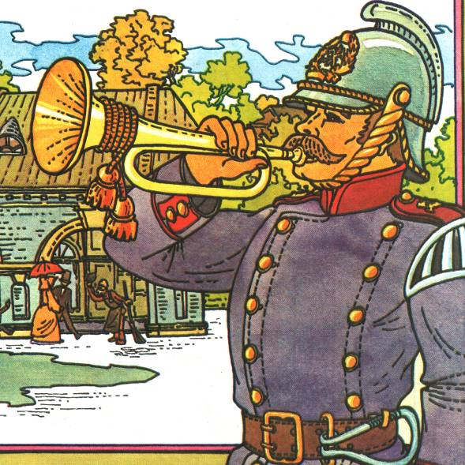
Пожарное дело - для крепких парней.
Пожарное дело - спасение людей,
Пожарное дело - отвага и честь,
Пожарное дело - так было, так есть.

Slide 26
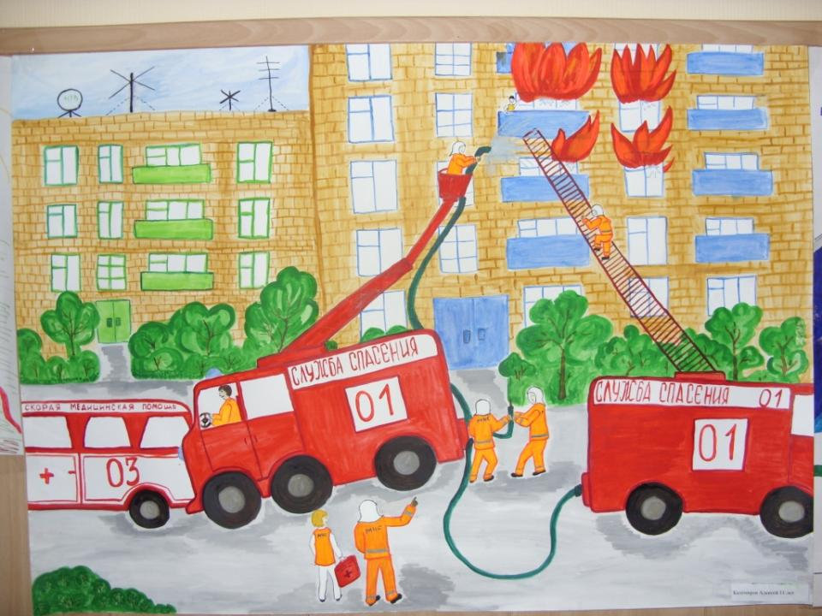
Презентацию подготовила
воспитатель МДОУ «Детский сад
комбинированного вида №2»
Филимонова Елизавета Ивановна
Использован материал плакатов «Детям о правилах противопожарной безопасности»
Использованы материалы сайтов:
www.lenagold.ru
www.forum.materinstvo.ru
www.viki.rdf.ru

